Slide 1
LP 20 : Phénomènes interfaciaux
Niveau : L2
Prérequis :
Hydrostatique ; Dynamique des fluides
Théorèmes énergétiques
Interaction de Van der Waals ; liaisons hydrogènes / métalliques
Magnétisme (notion de spin, énergie magnétique)

Slide 2
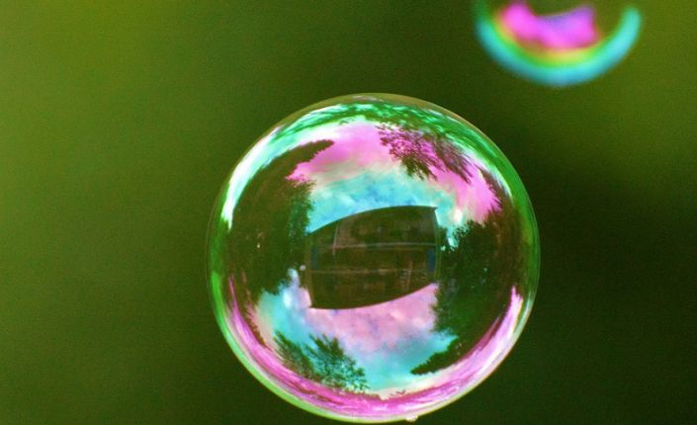
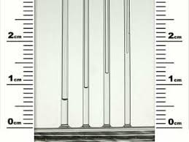
LP 20 : Phénomènes interfaciaux

Slide 3
Hypothèses :
Les deux milieux en contact sont non-miscibles (pas de mélanges binaire)
Il n’y a pas de transfert de matière (pas de réaction chimique ni de changement de phase)
On considère l’équilibre thermodynamique installé (milieux au repos)

Slide 5
Mise en évidence expérimentale:
F
L
Barre mobile

Slide 7
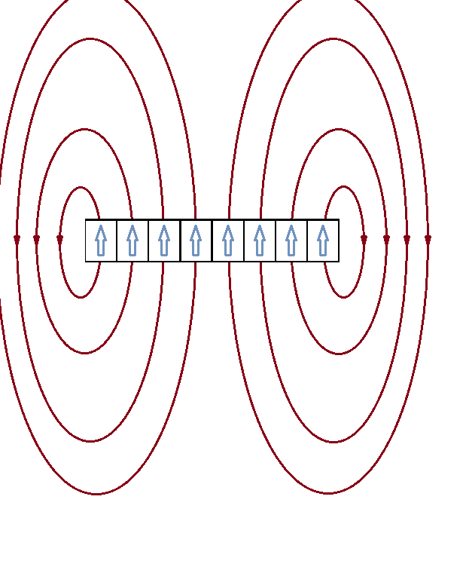
Magnétisme

Slide 9
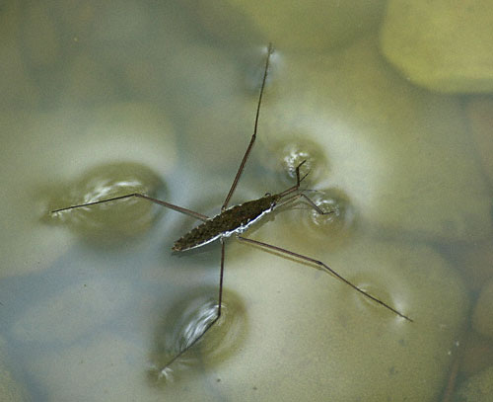
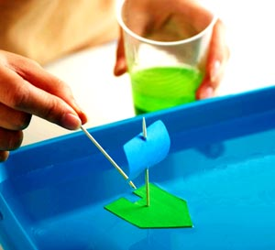
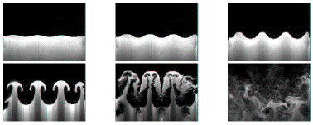
Annexes: Exemples

Slide 11
Annexes: Pourquoi la force est tangentielle
Et merci Louis Heitz pour la vulgarisation

Slide 13
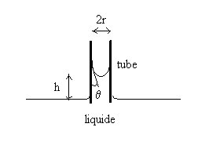
Annexes: Loi de Jurin

